Slide 1
Центральная районная библиотека
МБУК Невельского района «Культура и досуг»
НАЦИОНАЛЬНАЯ ЭЛЕКТРОННАЯ БИБЛИОТЕКА
– НОВЫЙ ФОРМАТ БИБЛИОТЕЧНО-ИНФОРМАЦИОННОГО ОБСЛУЖИВАНИЯ ПОЛЬЗОВАТЕЛЕЙ: МАСТЕР- КЛАСС

Slide 2
НЭБ…. из истории проекта. С 2004 года - началась реализация проекта (РГБ, РНБ, ГПНТБ и ПБ им. Б.Н.Ельцина – с 2009 г.)
2014 год – Министерство культуры РФ ставит задачу «запустить проект».
РГБ — ОПЕРАТОР НЭБ
Миссия НЭБ — собирать, архивировать, описывать электронные документы и организовывать их общественное использование. 28 октября 2014 года решением Министерства культуры РФ Российская государственная библиотека назначена оператором НЭБ, ответственным за продвижение проекта.

Slide 3
Российская государственная библиотека (далее — РГБ) осуществляет работу по заключению лицензионных договоров с авторами диссертаций и изданных произведений и иными правообладателями на перевод произведений в электронную форму с целью создания электронного библиотечного ресурса, доступ к которому будет предоставляться в виртуальных читальных залах, созданных по всей стране.
НЭБ в цифрах
Общее количество электронных документов в фондах НЭБ - 5 201 308. В общественном достоянии - 4 438 073. Охраняемые авторским правом - 763 235.

Slide 4
Начиная с 2015 года, Российская государственная библиотека расширила программу оцифровки фондов, цель которой — упрощение доступа к научной и образовательной литературе, списки для оцифровки публикуются на сайте РГБ https://www.rsl.ru/ru/2professionals/proekt-neb/spiski-ocifrovka

Slide 5
В НЭБ представлены следующие отрасли науки

Slide 6
Основная цель НЭБ – обеспечить свободный доступ ко всем изданным, издаваемым и хранящимся в фондах российских библиотек изданиям и научным работам, от книжных памятников истории и культуры до новейших авторских произведений.
Пользователи НЭБ могут:
найти электронную копию издания в НЭБ;
просматривать на законных основаниях
оцифрованные издания, ограниченные
авторским правом

Slide 7
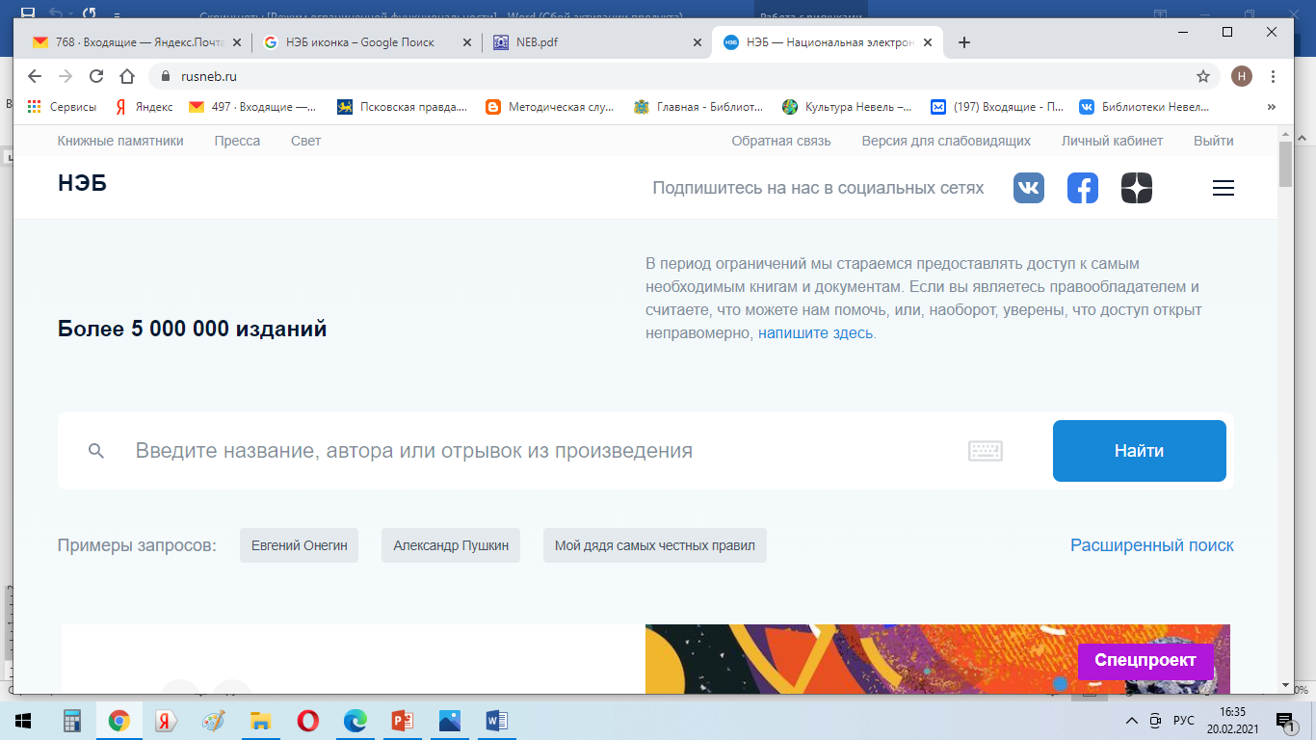

Slide 8
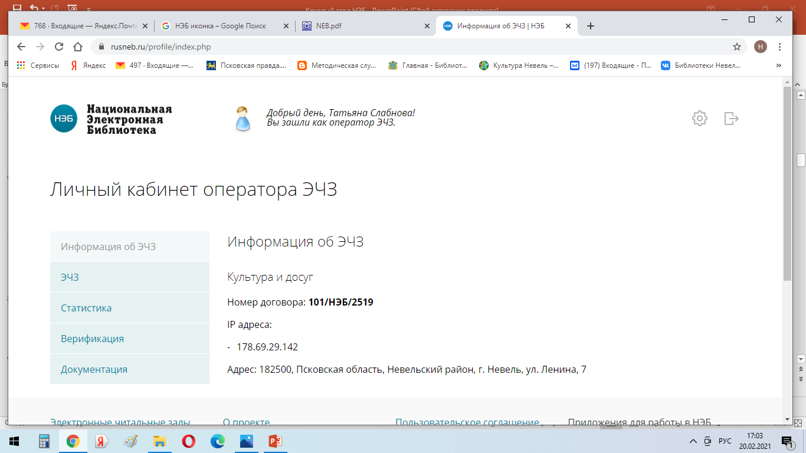

Slide 9
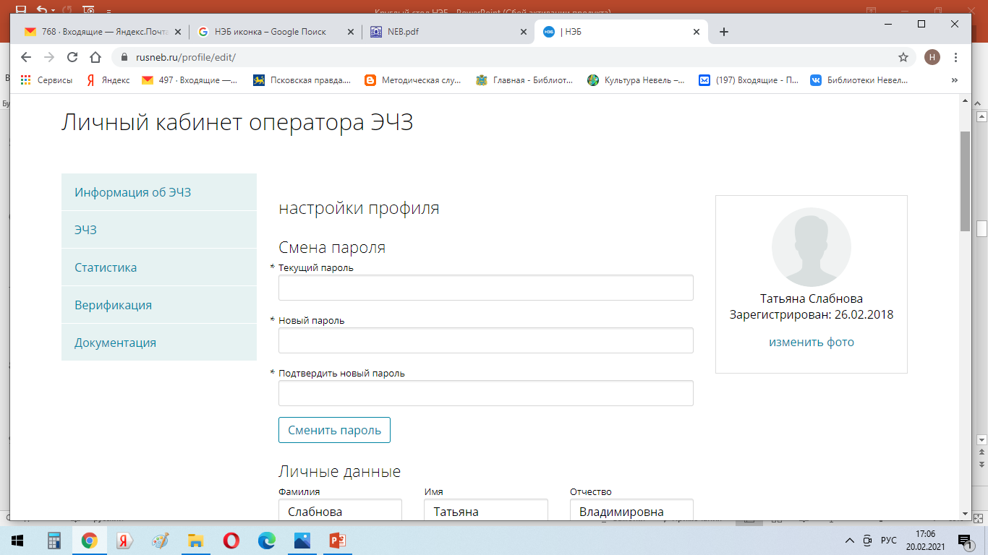

Slide 10
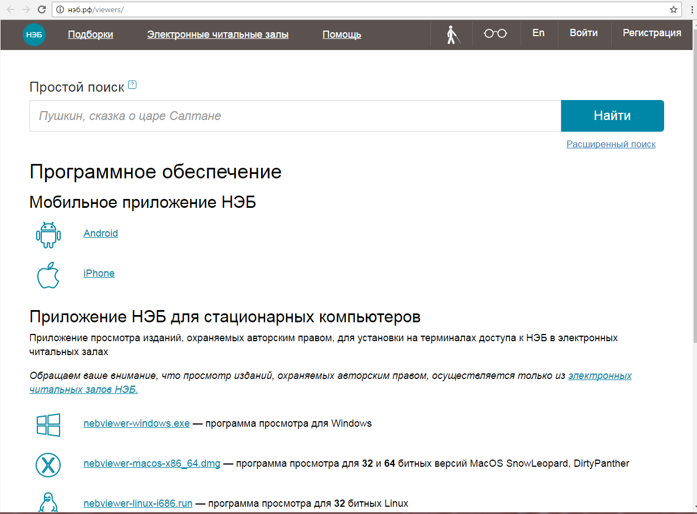
Для того, чтобы пользоваться НЭБ, необходимо подключение к сети Интернет и установка приложения для просмотра изданий, охраняемых авторским правом, программа приложения можно скачать в разделе Программное обеспечение внизу страницы.

Slide 12
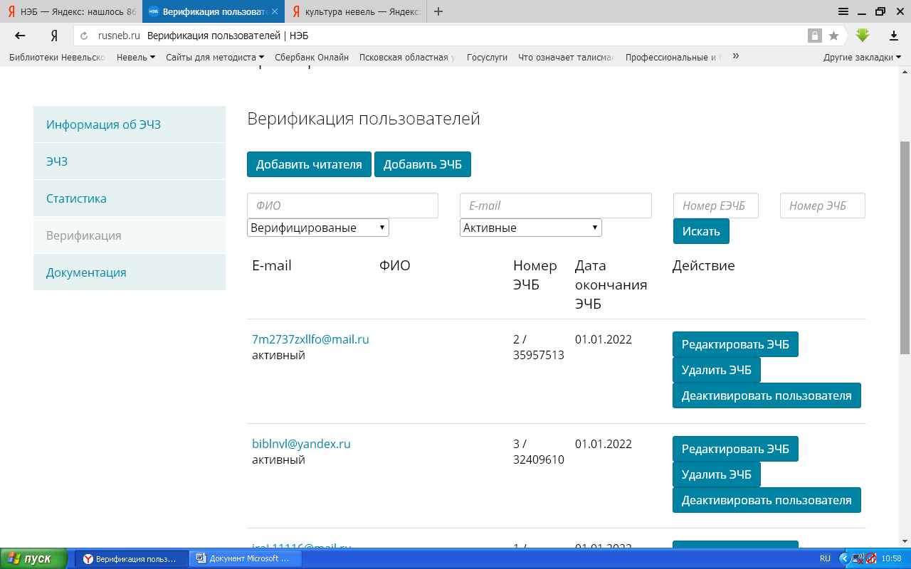

Slide 13
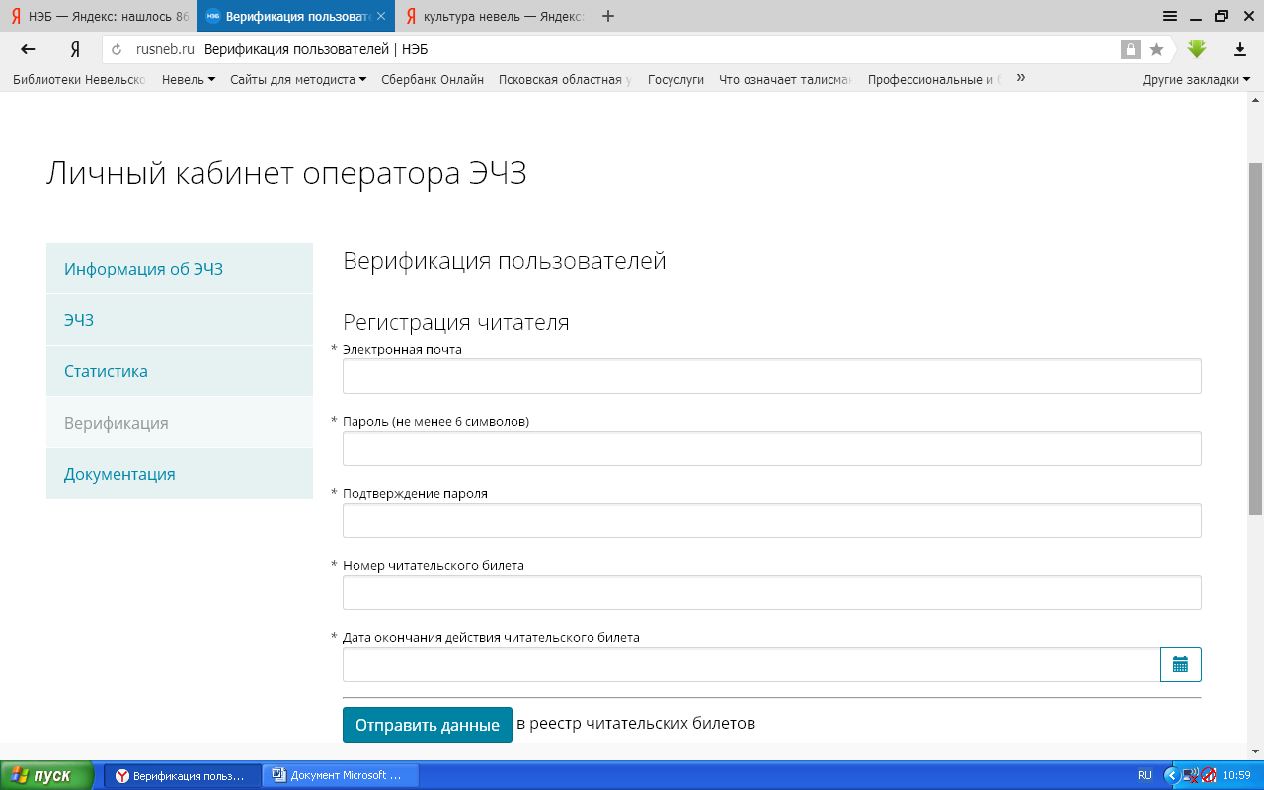

Slide 15
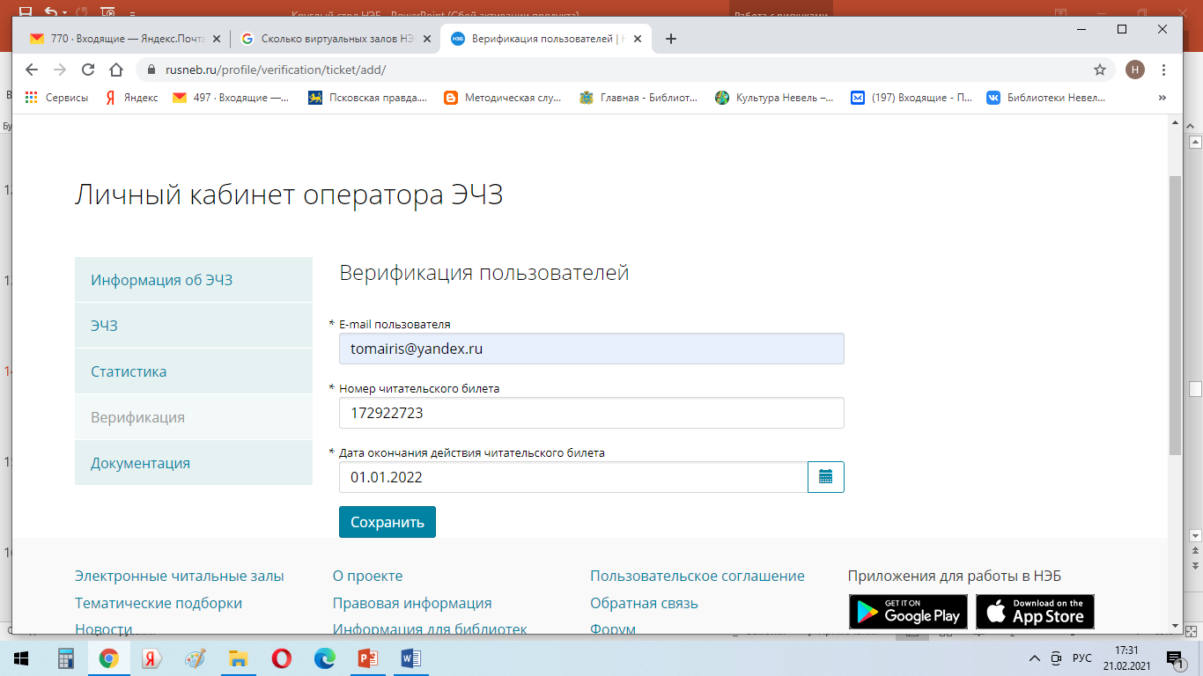

Slide 16
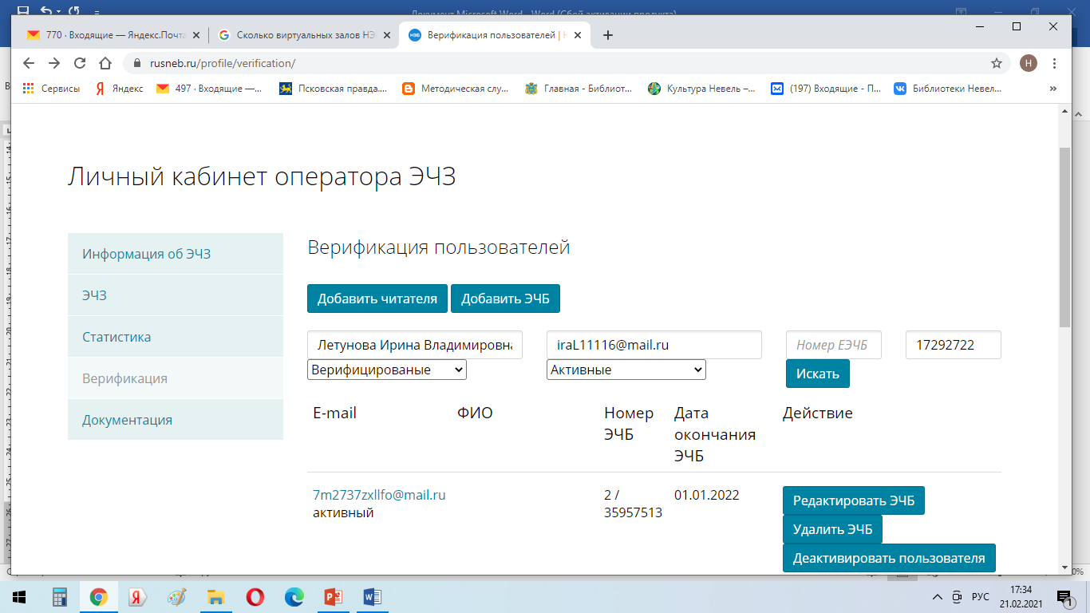

Slide 17
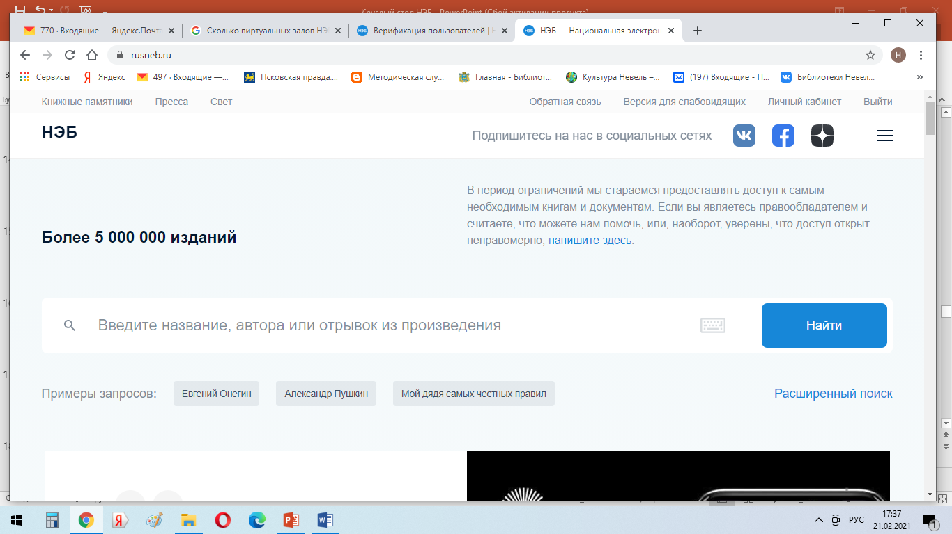

Slide 18
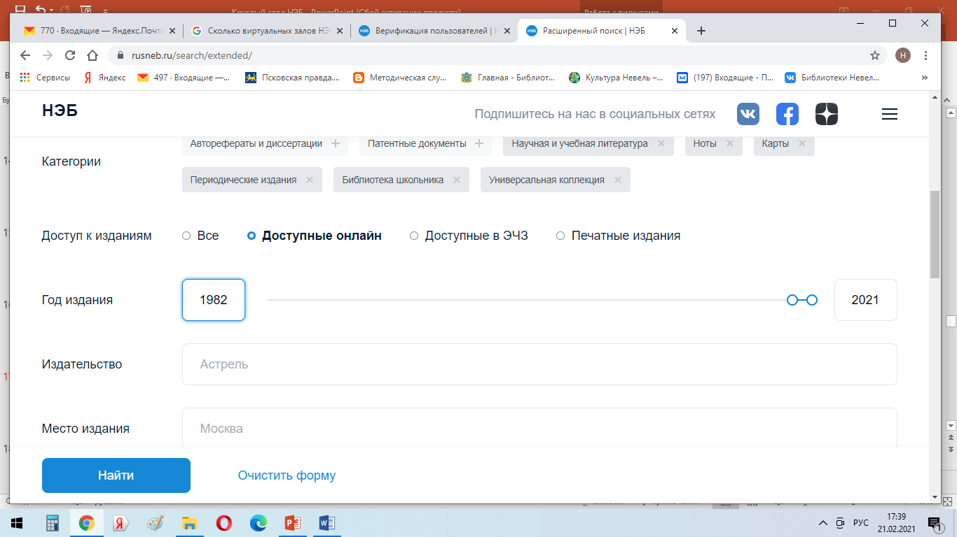

Slide 19
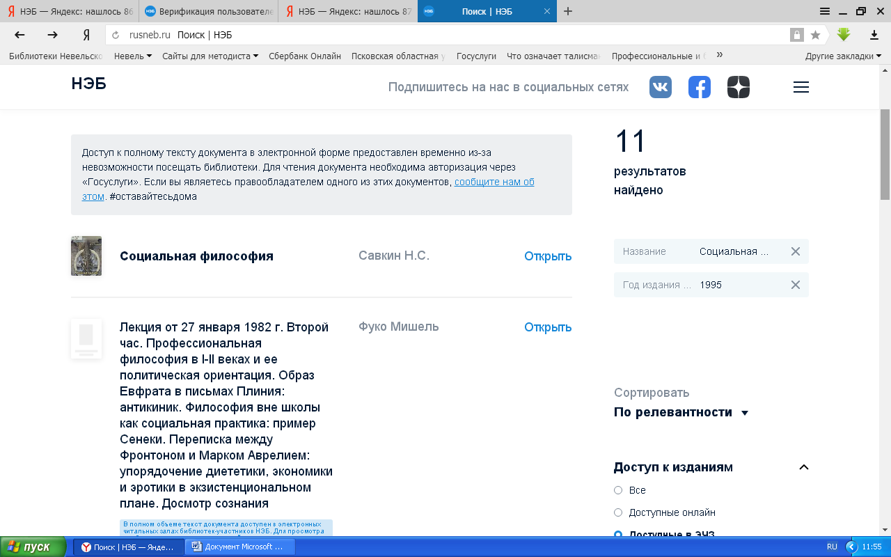

Slide 20
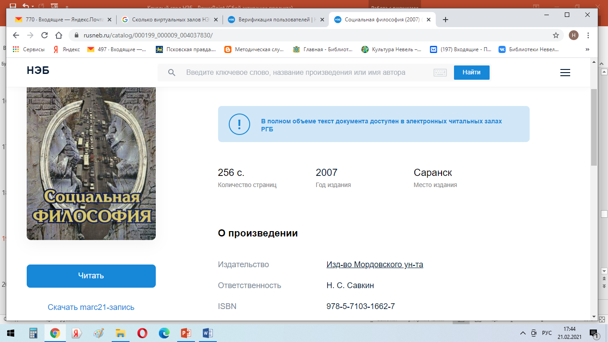

Slide 21
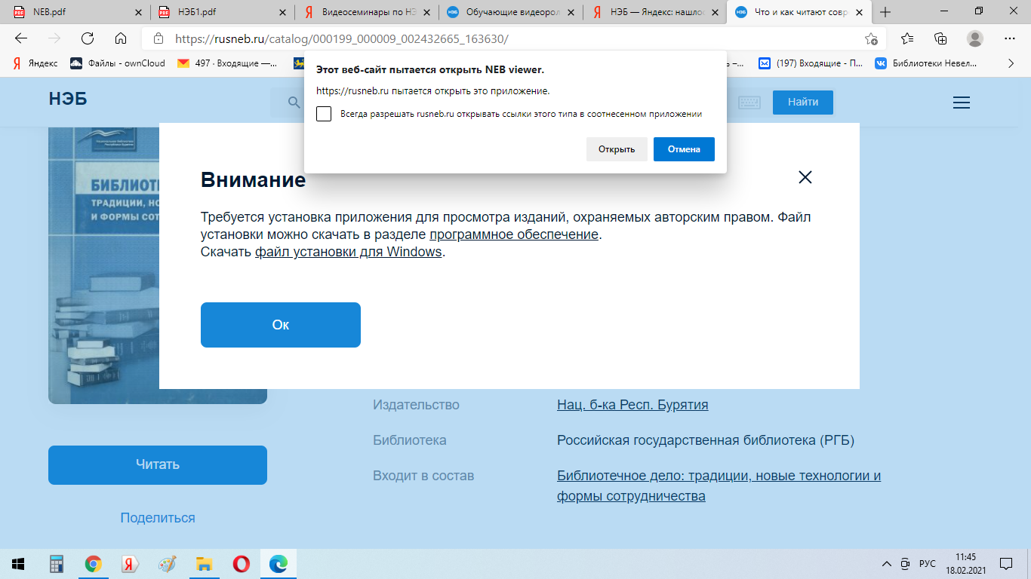

Slide 24
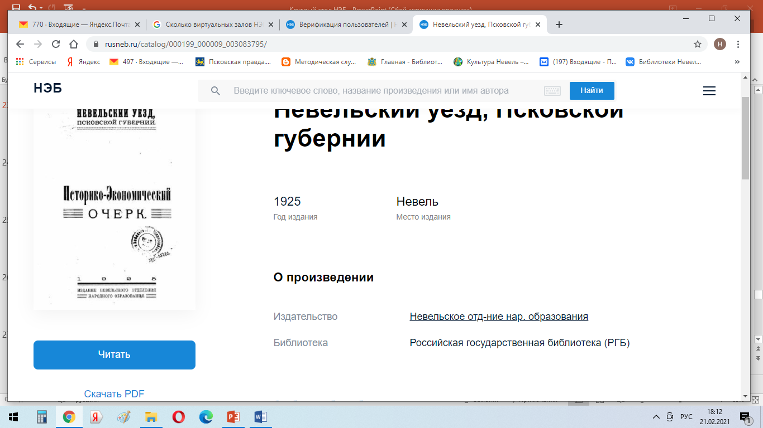

Slide 25
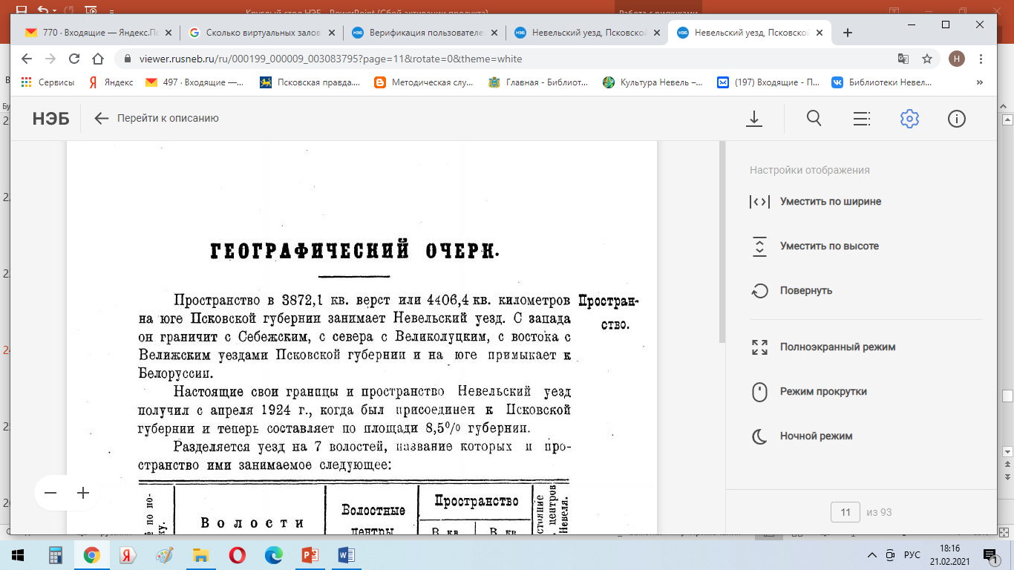

Slide 26
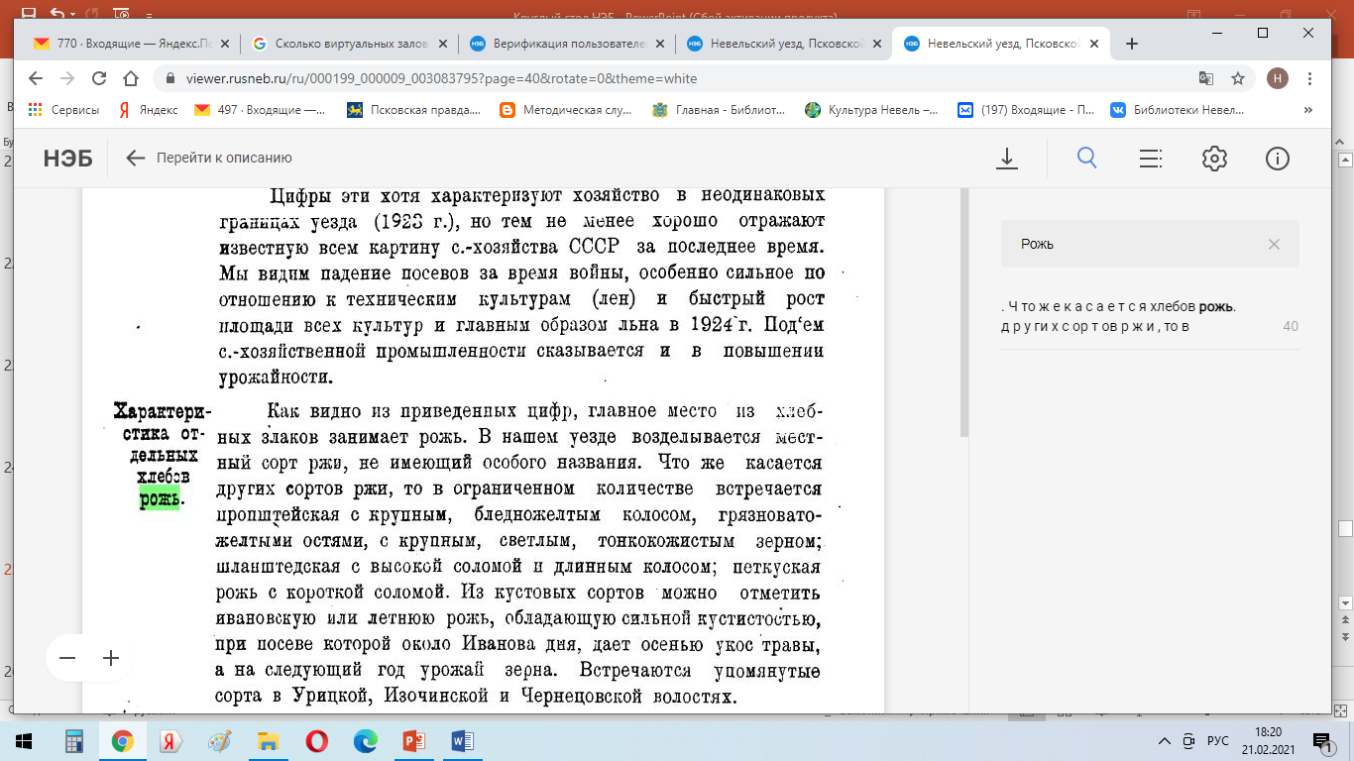

Slide 27
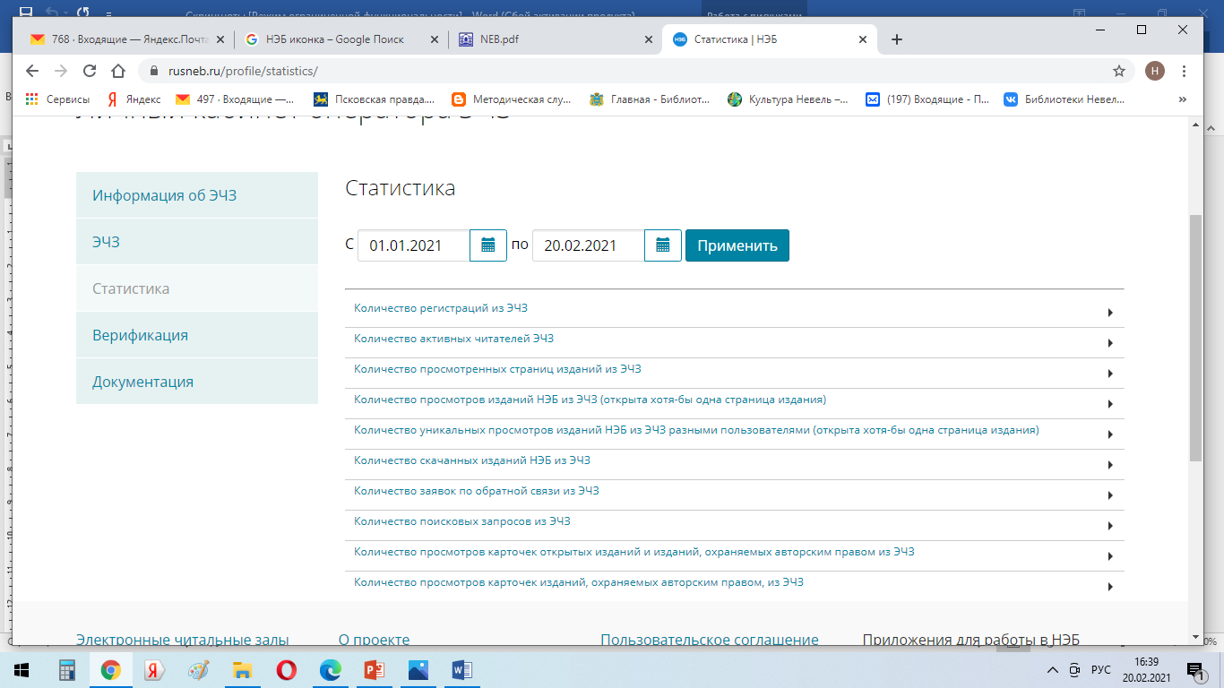

Slide 28
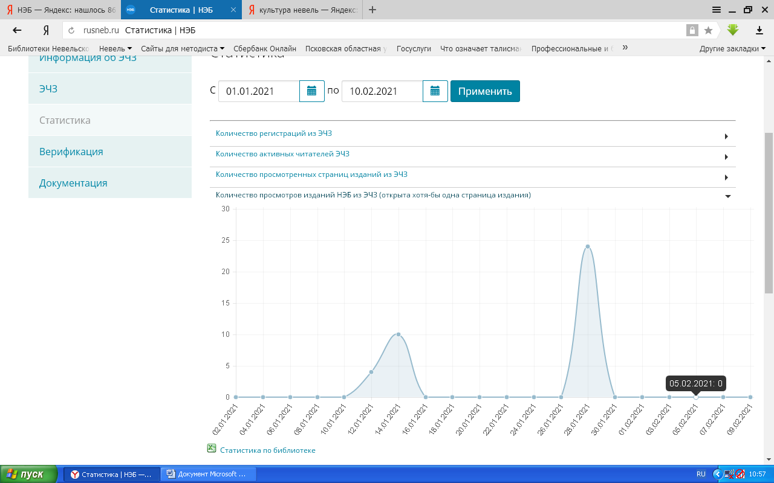

Slide 29
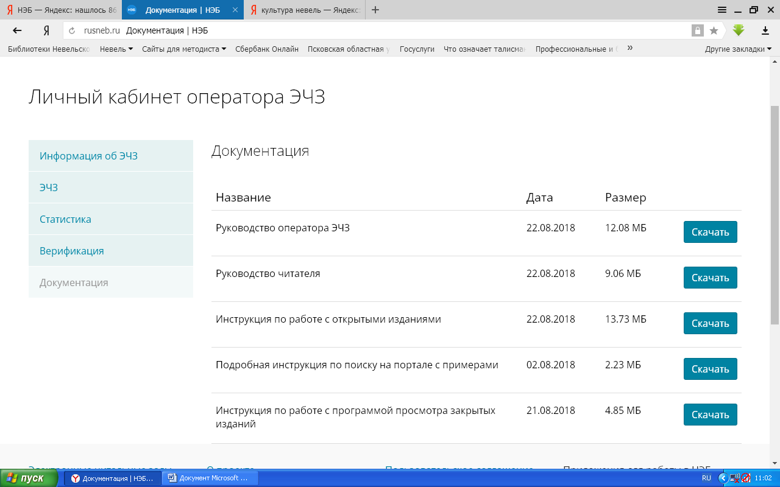

Slide 30
ИСПОЛЬЗОВАНИЕ ЭЛЕКТРОННОГО ФОНДА НЭБ
ИЗ ОПЫТА РАБОТЫ
КОЛЛЕКЦИИ
«Истории писателей»
«Профессионалам библиотечного дела»
«Лучший научпоп в свободном доступе»
Наука стала ещё ближе — представляем вам коллекцию лучших научно-популярных книг, написанных отечественными и зарубежными авторами. Все книги доступны для чтения бесплатно и без ограничений. Проект реализуется просветительской программой «Всенаука» при поддержке Российской государственной библиотеки.
«ПРЕССА»
НАИБОЛЕЕ ПОПУЛЯРНЫЕ ТЕМЫ: краеведение, история, психология, учебная литература (деловой этикет, учебники по праву и экономике).
За 2020 год пользователями ЦРБ было просмотрено в нашем ЭЧЗ более 600 изданий.

Slide 31
Спасибо за внимание!
НЭБ в соцсетях https://vk.com/nationalelibrary

